Slide 1
第10章 程序设计语言和编码

Slide 2
编码阶段的任务是根据详细设计说明书编写程序。
程序设计语言的特性和程序设计风格会深刻地影响软件的质量和可维护性。
源程序具有良好的结构性和良好的程序设计风格。

Slide 3
10.1 程序设计语言
10.2 程序设计风格

Slide 4
程序设计语言的基本成分
程序设计语言基本成份可归纳为四种：
数据成分
运算成分
控制成分
传输成分
程序设计语言的发展和分类

Slide 5
程序设计语言的选择
为一个特定的开发项目选择编程语言时，通常要考虑如下因素：
  应用领域
  算法和计算复杂性
  软件运行环境
  用户需求，特别是性能需求
  数据结构的复杂性
  软件开发人员的知识水平
  可用的编译器与交叉编译器

Slide 6
项目所属的应用领域常常是首要的标准
  COBOL适用于商业领域
  Matlab适用于工程和科学计算领域
  Prolog、Lisp适用于人工智能领域
  Smalltalk、C++适用于OO系统的开发
  有些语言适用于多个应用领域，如C
若有多种语言都适合于某项目的开发时，也可考
虑选择开发人员比较熟悉的语言

Slide 7
选择高级语言还是低级语言
  优先选择高级语言
  开发和维护高级语言程序比开发和维护低级语程序容易得多.
  必要时使用低级语言
  高级语言程序经编译后所产生的目标程序的功要
  比完成相同功能的低级语言程序低得多，所以在有
  些情况下会部分或全部使用低级语言.

Slide 8
使用低级语言的情况：
    对运行时间和存储空间有过高要求的项目，如电子笔记本中的软件
    在某些不能提供高级语言编译程序的计算机上开发程序，如单片机上的软件
    大型系统中对系统执行时间起关键作用的模块

Slide 9
10.1程序设计语言
10.2程序设计风格

Slide 10
10.2 程序设计风格
编程风格主要包括：
  源程序中的内部文档
  数据说明
  语句构造
  输入／输出

Slide 11
1 源程序文档化
在源程序中的内部文档主要包括：
  标识符的命名
  注解
  程序的视觉组织

Slide 12
（1）标识符的命名
选择含义明确的名字，使其能正确提示标识符所代
表的实体。
  例如:表示总量的变量名用Total，表示平均值的用、
  Average等
名字不要太长,必要时可使用缩写。
不用相似的名字，相似的名字容易混淆，不易发现
错误。
  如cm, cn, cmn ,cnm ,cnn, cmm

Slide 13
不用关键字作标识符。
同一个名字不要有多个含义。
名字中避免使用易混淆的字符。如数字0与字母O；
数字1与字母I或l；
数字2与字母z等

Slide 14
（2）程序的注释
一些正规的程序文本中，注解行的数量约占整个源
程序的1／3到1／2，甚至更多。
注解分为序言性注解和功能性注解。

Slide 15
序言性注释
通常置于每个程序模块的开头部分，主要描述：
  模块的功能。
  模块的接口：包括调用格式、参数的解释、该模块需要调用的其它子模块名。
  重要的局部变量：包括用途、约束和限制条件
  开发历史：包括模块的设计者、评审者、评审日期、修改日期以及对修改的描述。

Slide 16
功能性注释
通常嵌在源程序体内，主要描述程序段的功能。
书写功能性注解时应注意的问题：
  注解要正确，错误的注解比没有注解更坏；
  为程序段作注解，而不是为每一个语句作注解；
  用缩进和空行，使程序与注释容易区分；
  注解应提供一些从程序本身难以得到的信息，而不是语句的重复。

Slide 17
例如，下面的模块级注释描述了公共的和私有的过程、属性及其数据类型，以及
如何将该类作为对象来使用的有关信息：
公共方法：
MailAddRecipient(strName As String, Optional fType As Boolean)
strName: //要加入到邮件中的收件人名称。
fType: Outlook MailItem Type //属性设置。
SendMail(Optional blnShowMailFirst As Boolean)
blnShowMailFirst: //发送前是否显示 Outlook邮件信息。如果不能解析收件人的地址，让代码将它设置为 True。
私有方法：
InitializeOutlook()
CreateMail()
公共属性：
MailSubject:(Write only, String)
MailMessage:(Write only, String)
MailAttachments:(Write only, String)

Slide 18
2 数据说明
为了使程序中数据说明更易于理解和维护，可采用
以下风格：
  数据说明的次序应当规范化
  说明语句中变量安排有序化
  使用注解说明复杂数据结构

Slide 19
数据说明的次序应当规范化
数据说明次序规范化，使数据属性容易查找，也有利于测试，排错和维护。
原则上，数据说明的次序与语法无关，其次序是任意的。但出于阅读、理解和维护的需要。最好使其规范化，使说明的先后次序固定。

Slide 20
说明语句中变量安排有序化
当多个变量名在一个说明语句中说明时，可以将
这些变量按字母的顺序排列，以便于查找。

Slide 21
使用注释说明复杂数据结构
如果设计了一个复杂的数据结构，应当使用注释来说
明在程序实现时这个数据结构的固有特点。
  例如用户自定义的数据类型，应当在注释中做必要
  的补充说明。

Slide 22
3 语句构造
常用的规则如下：
（1） 在一行内只写一条语句
在一行内只写一条语句，并且采取适当添加空格的办法，使程序的逻辑和功能变得更加明确。
许多程序设计语言允许在一行内写多个语句。但可读性变差。因而不可取。

Slide 23
（2）程序编写首先应当考虑清晰性
程序编写首先应当考虑清晰性，不要刻意追求技巧
性，使程序编写得过于紧凑。
例如，有一个用 C 语句写出的程序段：
A[I] = A[I]＋A[T]；
A[T] = A[I]－A[T]；
A[I] = A[I]－A[T]；

Slide 24
这段程序的功能就是交换A[I]和A[T]中的内容。
目的是为了节省一个工作单元。如果改一下：
WORK = A[T]；
A[T] = A[I]；
A[I] = WORK；

Slide 25
（3）程序要能直截了当地说明程序员的用意。
程序编写得要简单，写清楚，直截了当地说明程序员的用意。例如，
for ( i = 1; i <= n; i++ )
for ( j = 1; j <= n; j++ )
V[i][j] ＝ ( i／j ) * ( j／i )
除法运算（／）在除数和被除数都是整型量时，其结果只取整数部分，而得到整型量。

Slide 26
当 i＜j 时, i / j = 0
当 j＜i 时, j / i = 0
得到的数组
当i≠j时
V[i][j] = ( i／j ) * ( j／i ) = 0
当i＝j时
V[i][j] = ( i／j ) * ( j／i ) = 1
这样得到的结果 V 是一个单位矩阵。

Slide 27
写成以下的形式，就能让读者直接了解程序编写者
的意图。
for ( i＝1; i <= n; i++ )
for ( j＝1; j <= n; j++ )
if ( i == j )
V[i][j] ＝ 1.0;
ELSE
V[i][j] ＝ 0.0;

Slide 28
（4）其他常用规则
  让编译程序做简单的优化。
  尽可能使用库函数
  避免不必要的转移。
  尽量只采用三种基本的控制结构来编写程序。
  除顺序结构外，使用if-then-else来实现选择结
  构；使用do-until或do-while来实现循环结构。

Slide 29
4 输入和输出
输入/输出信息是与用户的使用直接相关的。输入和输出的方式和格式应当尽可能方便用户的使用。一定要避免因设计不当给用户带来的麻烦。
因此，在软件需求分析阶段和设计阶段，就应基本确定输入和输出的风格。系统能否被用户接受，有时就取决于输入和输出的风格。

Slide 30
不论是批处理的输入／输出方式，还是交互式的输入／输出方式，在设计和编码时都应考虑下列原则：
1. 对所有的输入数据都要进行检验，识别错误的输入，以保证每个数据的有效性；
2. 检查输入项的各种重要组合的合理性，必要时报告输入状态信息；
3. 使得输入的步骤和操作尽可能简单，并保持简单的输入格式；

Slide 31
4. 输入数据时，应允许使用自由格式输入；
5. 应允许缺省值；
6. 输入一批数据时，最好使用输入结束标志，而不
要由用户指定输入数据数目；
7. 在交互式输入输入时，要在屏幕上使用提示符明
确提示交互输入的请求，指明可使用选择项的种类和
取值范围。同时，在数据输入的过程中和输入结束
时，也要在屏幕上给出状态信息；

Slide 32
8. 当程序设计语言对输入／输出格式有严格要求时，应保持输入格式与输入语句的要求的一致性；
9. 给所有的输出加注解，并设计良好的输出报表。
输入／输出风格还受到许多其它因素的影响。如输入／输出设备（例如终端的类型，图形设备，数字化转换设备等）、用户的熟练程度、以及通信环境等。

Slide 33
5 数据的展示（Data visualization ）
数据可视化主要旨在借助于图形化手段，清晰有效地传达与沟通信息。其罗列了数据的展现方式。
(1) 数据可视化技术包含以下几个基本概念：
①数据空间：是由n维属性和m个元素组成的数据集所构成的多维信息空间；
②数据开发：是指利用一定的算法和工具对数据进行定量的推演和计算；
③数据分析：指对多维数据进行切片、块、旋转等动作剖析数据，从而能多角度多侧面观察数据；
④数据可视化：是指将大型数据集中的数据以图形图像形式表示，并利用数据分析和开发工具发现其中未知信息的处理过程。

Slide 34
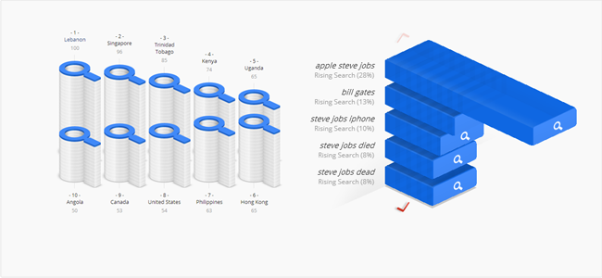
1. 将指标值图形化

Slide 35
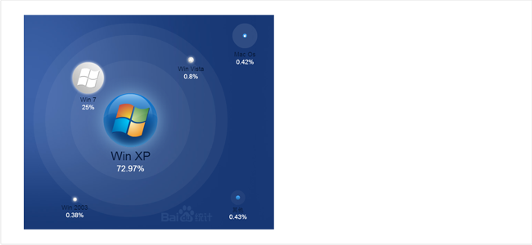
2 将指标关系图形化

Slide 36
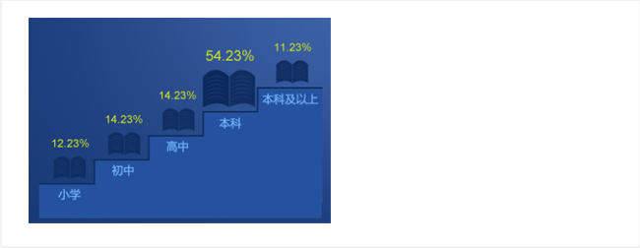
3 构建场景来表现

Slide 37
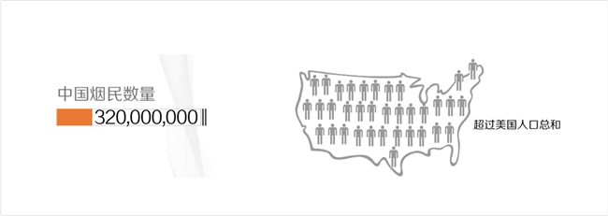
4 将数据进行概念转换
对比

Slide 38
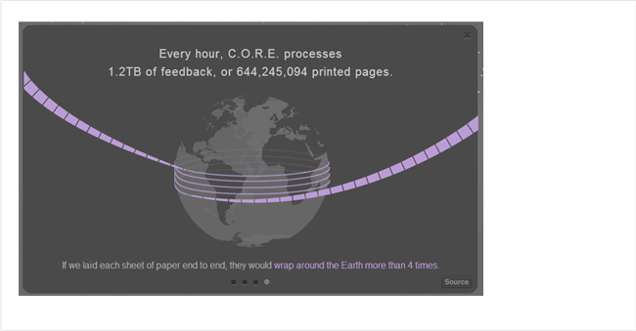
比喻

